Slide 1

Diagrama de Dominio — Sistema de Monitoreo de Consumo Eléctrico
Integrantes:
Miguel Angel Garcia Artunduaga Juan Esteban Cortes

Slide 2
Definición:
Representa las principales entidades del sistema y su interacción para registrar, procesar y analizar los datos de consumo eléctrico, facilitando la generación de alertas, notificaciones y reportes que permiten al usuario monitorear y optimizar su uso de energía.

Slide 3
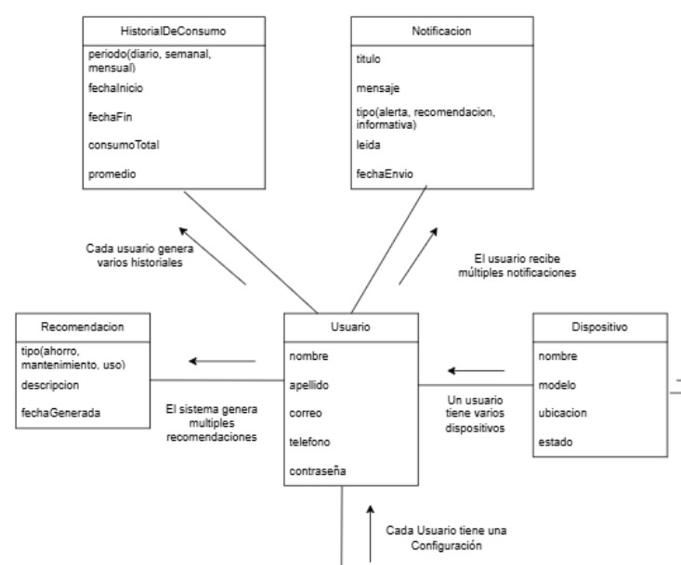

Slide 4
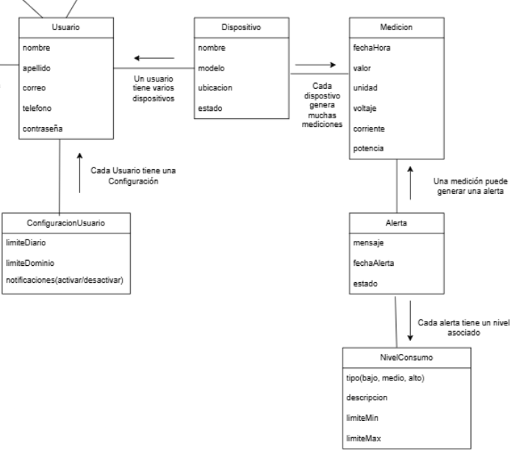

Slide 5
Elementos Clave:
1. Usuario Representa a la persona que utiliza el sistema. Permite gestionar la información personal y el acceso al sistema para realizar seguimiento de su consumo energético, dispositivos y notificaciones.
2. ConfiguraciónUsuario Define las preferencias y límites personalizados del usuario, como restricciones de consumo y activación de notificaciones, adaptando el sistema a sus necesidades.
3. Dispositivo Representa los aparatos o medidores conectados al sistema. Su función es registrar datos de consumo energético y transmitir mediciones al sistema.
4. Medición Registra las lecturas de consumo energético obtenidas por los dispositivos, incluyendo valores eléctricos relevantes que permiten analizar el uso de energía.
5. Alerta Informa al usuario sobre eventos importantes o anómalos detectados en las mediciones, como excesos de consumo o fallos en los dispositivos.

Slide 6
6. NivelConsumo Clasifica el consumo energético en diferentes rangos o niveles (por ejemplo, bajo, medio o alto) para facilitar el análisis y la interpretación de los datos.
7. HistorialDeConsumo Almacena los registros históricos del consumo de energía del usuario en diferentes periodos de tiempo, permitiendo visualizar tendencias y patrones.
8. Notificación Envía mensajes al usuario con distintos propósitos, como alertas, recomendaciones o información general, para mantenerlo informado sobre su consumo o el estado del sistema.
9. Recomendación Proporciona sugerencias personalizadas para mejorar el uso de energía, ya sea enfocadas en ahorro, mantenimiento o eficiencia.

Slide 7
Propósito:
Modelar la estructura conceptual del sistema antes de su implementación, identificando el flujo de información desde la captura de las mediciones hasta la generación de reportes. Este modelo sirve como base para el diseño de la base de datos y la definición de las clases que conformarán el software.

